Slide 1

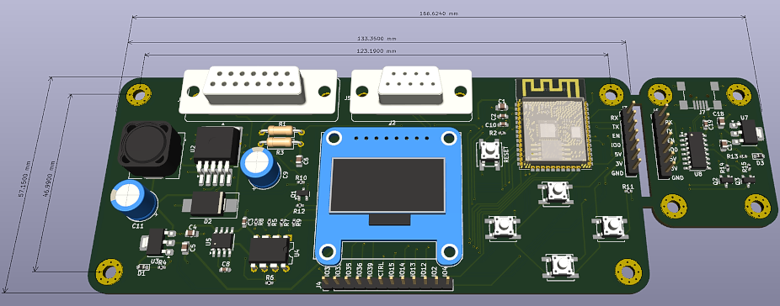
Sterownik procesowy silnika BLDC z funkcjonalnością IoT
BLDC engine process controller with IoT functionality
Autor: Hubert Kolano
Kierunek: Elektronika i Telekomunikacja
Opiekun pracy: dr. Inż. Dominik Grochala
Akademia Górniczo-Hutnicza im. Stanisława Staszica w Krakowie
AGH University of Krakow
Kraków, 2024

Slide 2
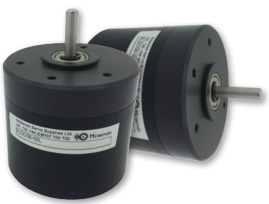
Cel projektu
Celem projektu jest zaprojektowanie, zaprogramowanie i przetestowanie sterownika elektrycznego silnika BLDC. Sterownik ma sterować prędkością obrotową silnika, przy czym ma on spełniać wszystkie wymagane od niego funkcjonalności, wynikające z potrzeb laboratorium jak i samej specyfiki silnika BLDC do którego jest tworzony. Sterownik ma zapewnić stabilną i efektywną pracę silnika i zapewnić możliwie intuicyjną obsługę.
Sterownik ma mieć możliwość monitorowania i zmiany parametrów za pomocą interfejsu fizycznego, RS-232 oraz Wi-Fi (strona WEB).
Zdjęcie silnika ze strony producenta.

Slide 3
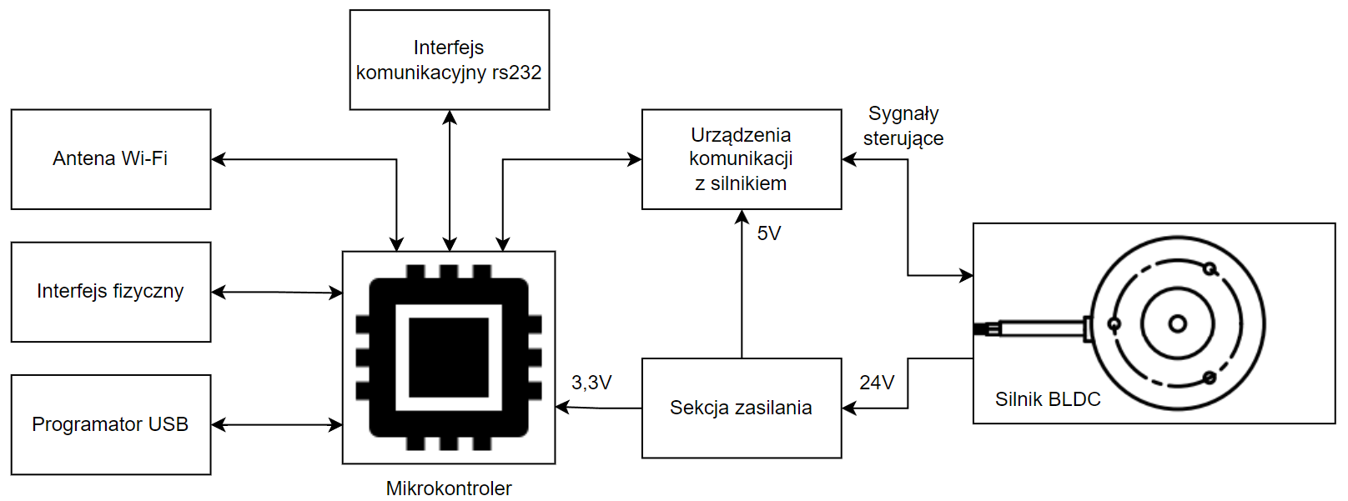
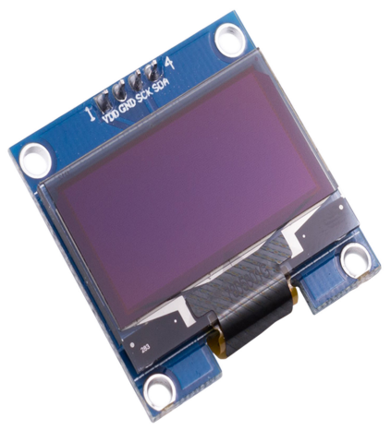
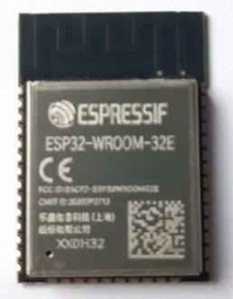
Projektowanie hardware’u
W projekcie wykorzystano mikrokontroler ESP32, ze względu na spełnienie przez niego funkcjonalności co do obsługi wejść/wyjść, bogate biblioteki oraz jego wbudowane możliwości komunikacji bezprzewodowej.
Do wykonania sekcji zasilania użyto regulatora przełączającego (Buck) do wytworzenia napięcia 5V z dostarczonych 24V potrzebnego do obsługi peryferii sterowania silnikiem. Do wytworzenia napięcia 3,3V potrzebnego do zasilania mikrokontrolera i reszty układów scalonych użyto regulatora o niskim spadku napięcia (LDO).
Do obsługi interfejsów wykorzystano gotowe moduły bądź układy scalone, które komunikują się z mikrokontrolerem po wbudowanych w nim interfejsach.
Schemat blokowy projektu sterownika.
Mikrokontroler oraz moduł ekranu użyty w projekcie.

Slide 4
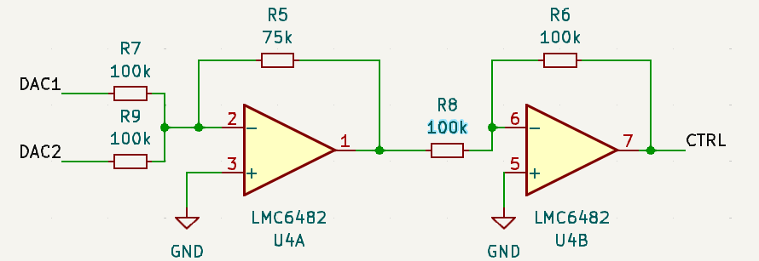
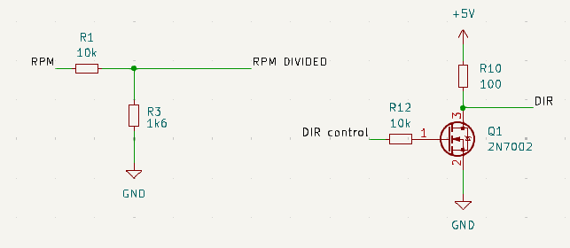
Realizacja kontroli i monitorowania pracy silnika
Kontrola obrotami silnika sterowana jest poprzez podanie napięcia analogowego z zakresu 0-4V. W celu uzyskania większego napięcia niż jest zapewnione na wyjściu konwertera cyfrowo-analogowego (DAC) mikrokontrolera użyto wzmacniacza. Celem zwiększenia precyzji do wejścia wzmacniacza podłączono drugi przetwornik w układzie sumującego wzmacniacza operacyjnego.
Uwzględniono niepewność wartości napięcia sygnału impulsowego prędkości obrotowej silnika, sygnał przekazywany jest do mikrokontrolera poprzez dzielnik napięcia.
Sterowanie obrotami silnika wykonane jest za pomocą przełączania tranzystora MOSFET.
Schemat podłączenia wzmacniaczy DAC mikrokontrolera.
Schemat dzielnika napięcia sygnału impulsowego oraz przełącznika kierunku obrotów silnika.

Slide 5
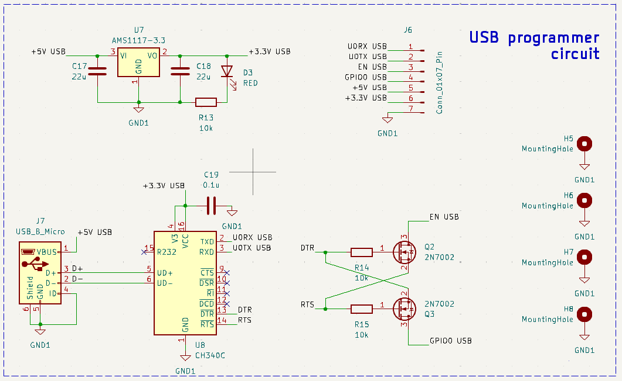
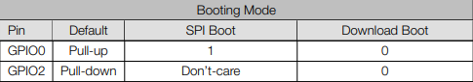
Programator ESP32
Do zaprogramowania mikrokontrolera wykorzystano układ scalony CH340C jest to konwerter pozwalający na komunikacje USB – UART.
Mikrokontroler ESP wchodzi w tryb programowania, gdy jego pin GPIO0 jest zwarty do masy po załączeniu (np. podanie zasilania). Urządzenie następnie programuje się za pomocą interfejsu UART za pomocą wyznaczonych pinów (RXD0 oraz TXD0).
Wbudowane w układ scalony piny RTS i DTR, mogą posłużyć do sterowania odpowiednimi pinami mikrokontrolera po podłączeniu ich w układ tranzystorów. Piny te są sterowane za pomocą USB.
Pełny schemat ideowy płytki programatora
Tabela przedstawiająca “strapping pins” ESP32

Slide 6
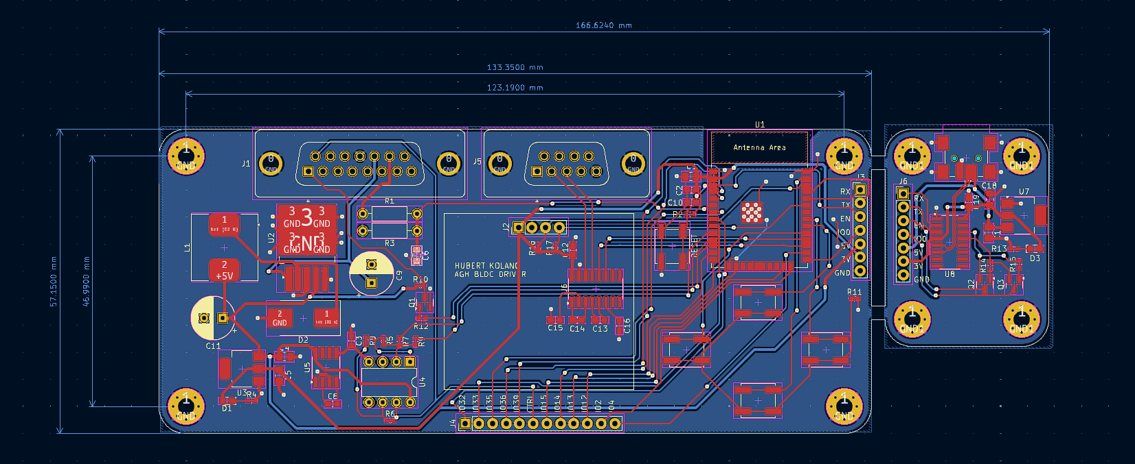
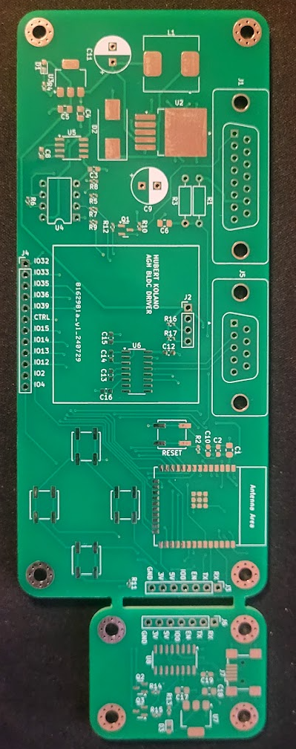
Finalny projekt PCB

Slide 7
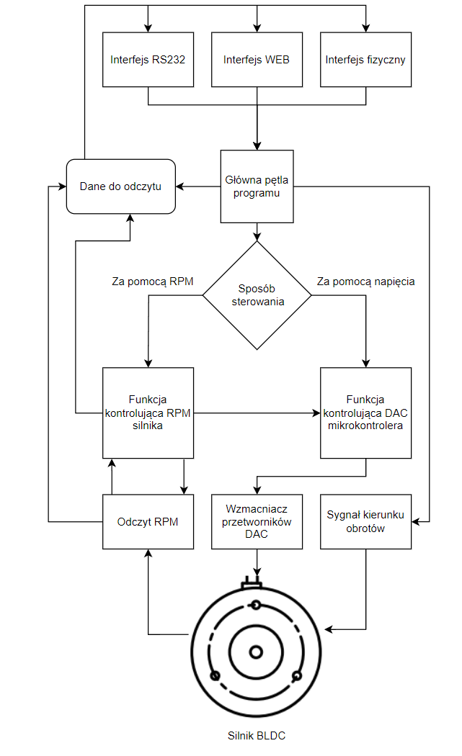
Projektowanie Software’u
Mikrokontroler musiał zostać zaprogramowany w taki sposób, aby umożliwić wykonywanie jednakowych czynności poprzez różne interfejsy. Napisano uniwersalne funkcje, które są wywoływane przez każdy z interfejsów, aby zapewnić spójność działania oprogramowania.
Mikrokontroler ma za zadanie ciągle monitorować częstotliwość sygnału impulsowego na jednym ze swoich wejść. Na etapie projektu spodziewano się częstotliwości sięgających do 108kHz, aby zapewnić dokładność pomiaru dedykowano temu zadaniu jeden z dwóch rdzeni mikrokontrolera.
Mikrokontroler ma za zadanie wysterować silnik do zadanych mu wartości RPM, podczas gdy jego obroty reguluje się nastawą wartości napięcia. Aby zrealizować tą funkcjonalność sprzężenia zwrotnego, na mikrokontrolerze zaimplementowano prosty regulator PID.

Slide 8
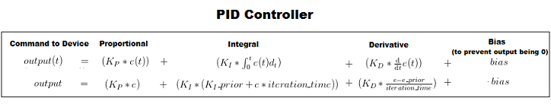
Regulacja PID
Regulacja ta opiera się na sprawdzaniu odchyłu wartości zadanej od wartości odczytanej i poprzez wyznaczone wcześniej parametry, dobieranie nastawy tak aby skutecznie osiągnąć wartość zadaną.
Podczas wyznaczania parametrów nastaw, uważano, aby nie dopuścić do przeregulowania oraz oscylacji przy sterowaniu silnikiem, jednocześnie starając się zapewnić jak najszybsze osiągnięcie nastawy.
Nastawy wyznaczano metodą manualną, zmieniając je na podstawie obserwacji na sygnale zwrotnym.
#define PID_Kp 0.5
#define PID_Ki 0.3
#define PID_Kd 0.5
void regulateRPMWithPID() {
error = engineSetRPM - engineReadRPM;
integral += error * DELTA_TIME_PID/1000;
derivative = (error - previousError) / DELTA_TIME_PID/1000;
output = (PID_Kp * error) + (PID_Ki * integral) + (PID_Kd * derivative);
previousError = error;
output = constrain(output, DAC_START_ENGINE_VOLTAGE, DAC_MAX_VOLTAGE);
setCombinedDACOutput(output);
}
Tabela na wzór regulacji PID i jej implementacja w kodzie wraz z dobranymi nastawami

Slide 9
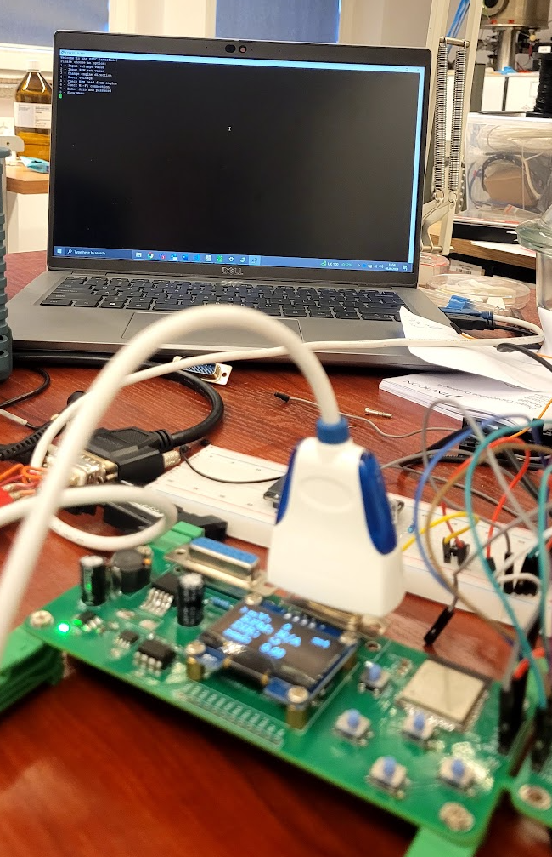
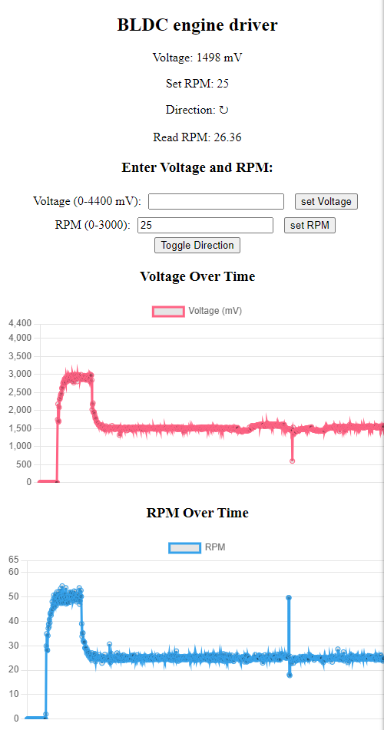
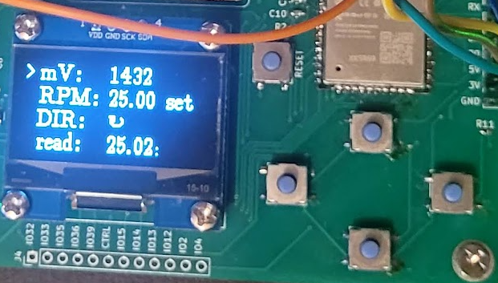
Interfejsy sterownika
Wszystkie interfejsy działają równolegle. Podłączenie się do strony sieciowej sterownika, wymaga podania mu SSID i hasła sieci Wi-Fi w jego zasięgu (za pomocą RS-232), następnie posiadając urządzenie podłączone do tej samej sieci, wejść na podany przez sterownik adres IP za pomocą przeglądarki. Sterownik zapisuje dane Wi-Fi w pamięci nieulotnej.
Interfejs fizyczny
Interfejs RS-232
Strona WEB

Slide 10
Dziękuję za uwagę!

